Slide 1

Document Object Model
Chapter 7

Slide 2
Document Object Model, DOM
文件物件模型（Document Object Model, DOM) 是 HTML的程式介面。它提供了一個文件（樹）的結構化表示法，並定義讓程式可以存取並改變文件架構、風格和內容的方法。DOM 提供了文件以擁有屬性與函式的節點與物件組成的結構化表示。節點也可以附加事件處理程序，一旦觸發事件就會執行處理程序。 本質上，它將網頁與腳本或程式語言連結在一起。
簡單來說， DOM允許我們在 JavaScript 當中操作 HTML 元素。 （如果 JS 無法存取 DOM，那麼它與其他程式語言相比沒有什麼區別。）

Slide 3




Window Object
在 JavaScript 當中的window object代表目前程式碼正在運行的電腦視窗 (通常就是指我們的瀏覽器視窗)。Window Object可使用的常見methods包含：
window.alert() – 在視窗顯示對話框。
window.addEventListener() - 將事件監聽程式碼附加到Window Object 。
window.clearInterval() – 將 setInterval() 所重複執行的程式暫停。
window.prompt() – return 用戶在提示對話框中輸入的文字。
window.setInterval() – 每次經過給定的毫秒數時安排一個函數執行。

Slide 4
Window Object
(物件導向程式概念：一個Object可以是另一個Object的attribute。例如，人的配偶也是一個人。)
Window Object可使用的常見properties包含：
window.console – return一個console object。console object可以對瀏覽器的debugging console進行控制與訪問。常用的methods為log(), error()。
window.document – return window包含的文檔，也就是HTML文件。
window.localStorage – return一個local storage物件。
window.sessionStorage – return一個session storage物件。

Slide 5
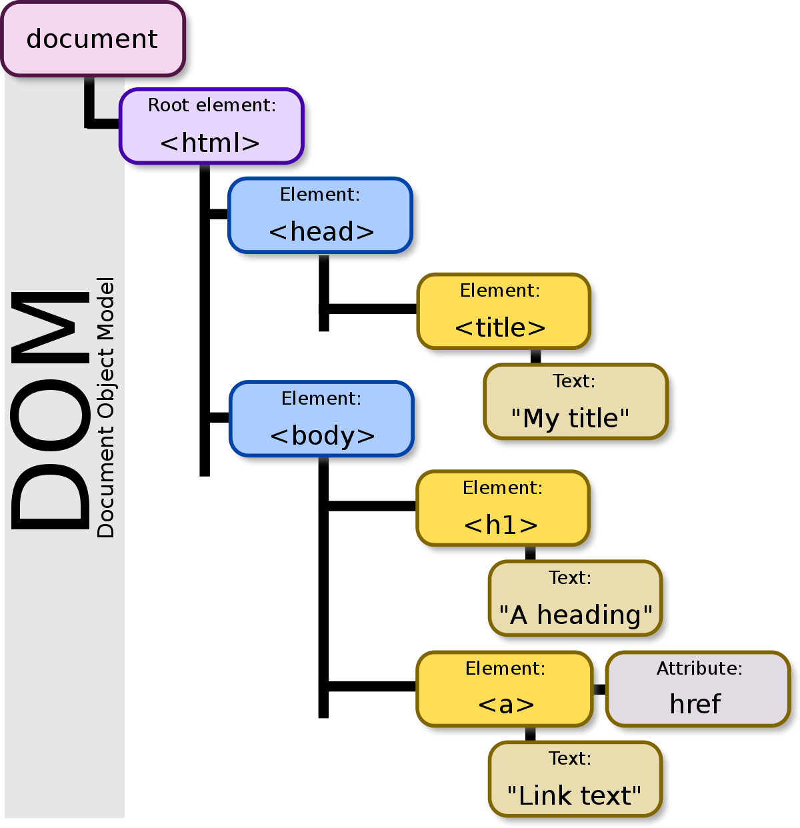
Document Object Model
所謂的Document Object Model，顧名思義，可知HTML也被視為是個物件。這種架構被稱之為是模型(Model)。我們知道：
document是一個object，是 window object的一個屬性。
document是指 HTML document 。
這個模型意味著所有document內部的 HTML 元素都是object。每個HTML標籤都有其屬性和方法。

Slide 6
Document Object Model
在Document Object Model這顆樹上的每個點被稱之為節點(node)。節點分為三種：
HTML元素節點(稱為element nodes or element objects)
文字節點(text node)
註解節點(comment node)
DOM提供2種節點集合：HTMLCollection以及NodeList。

Slide 7
Document Object
Document Object常用的methods有：
window.document.addEventListener()
window.document.createElement(tagName)
window.document.getElementById(id) – return第一個id相符合的element object。
window.document.getElementsByClassName(className) – return一個動態的HTMLCollection， 內部元素包含所有具有給定className的元素。
querySelector(selectors) – return 第一個符合特定選擇器群組的element object。採用深度優先搜尋演算法。
querySelectorAll(selectors) – return 一個靜態（not live）NodeList，表示與指定選擇器組匹配的元素列表。

Slide 8
差別比較
Element Object是三種節點的其中一種。每個節點(Node)有childNodes的屬性。Return type為NodeList，內部包含此節點在DOM Tree之下第一層的所有節點的所有節點。
每個Element Object有children屬性。 Return type為HTMLCollection，內部包含此節點在DOM Tree之下第一層的所有Element Object 。
因此，我們知道，Element objects這種node可以同時使用childNodes以及children屬性，但其他兩種node卻只有能夠使用childNodes屬性。若其他兩種node使用children屬性，只會看到undefined。

Slide 9
表格1
Methods | Return Type
getElementById(id) | Element object
getElementsByClassName(className) | HTMLCollection (內部元素為Element objects)
querySelector(selector) | Element object
querySelectorAll(selector) | NodeList (內部元素為Nodes)

Slide 10
表格2
 | NodeList | HTMLCollection
Feature | Array-like, but not array. No push, pop, shift, unshift methods. | Array-like, but not array. No push, pop, shift, unshift methods.
Motion | static | dynamic
Elements | Nodes | Element Objects
Attributes | length, index | length, index
forEach | Allowed | Not allowed

Slide 11
Function Declaration and Expression
在JavaScript當中，定義function的方式有兩種 - Function Declaration and Expression。Function expression的語法為：
function (param0, param1, /* … ,*/ paramN) {
statements
}
Function Expression與Function Declaration語法幾乎相同。主要區別在於名稱，可以在Function Expression可以中省略函數名稱以創建匿名函數。

Slide 12
Function Declaration and Expression
Function Express的用途主要在於：
創建一個未命名的 Function，之後再把這個Function放置到其他的變數內部，讓程式碼更有彈性。
當作higher order function的callback function使用。例如，forEach或是addEventListener。
使用IIFE(Immediately Invokied Function Expression)的功能。

Slide 13
Arrow Function Expression
JavaScript 中的函數是first-class objects (一等公民)。所謂的function是first-class objects 是指，我們可以：
將function分配給變數。例如，let hello = function() {…};
將function當作argument傳給其他function (等同於數學上的composite function) 。 Higher Order function的argument被稱為callback function。
在許多情況下，若要把function當作argument傳給其他function，那麼對此函數命名則變得沒有意義。因此，選用Function Expression會是個好的選項。JavaScript當中，Arrow Function Expression是Function Expression的簡化語法。

Slide 14
Arrow Function Expression
Arrow Function Expression的語法為：
() => expression
param => expression
(param1, param2, …) => expression
param => {return expression}

Slide 15
Arrow Function Expression
若Arrow Function Expression只有一個parameter，則不需要加上括號(可加可不加)。
若有零個或是兩個以上的parameters，則一定要加上括號。
Arrow Function Expression的主體若不加上 curly brackets ，則return expression的值。
若主體有多個計算式，則一定需要加上 curly brackets。
若Arrow Function Expression有加上 curly brackets，則一定需要加return關鍵字才會回傳一個值。
Arrow Function Expression沒有 this關鍵字綁定，不應該用作Objects的methods。

Slide 16
forEach() Method
forEach() 為每個陣列元素執行一次提供函數。 forEach()與arrow function協作的語法為：
forEach(element => …)
forEach((element, index) => …)
若只放入一個callback function，語法則是：
forEach(callbackFn)

Slide 17
Element Objects
在DOM Tree當中，每個HTML 元素(可能)有自己獨特的properties和methods。除了這些獨特的屬性之外，所有Element Objects都必須具有此列表中的屬性和方法：
addEventListener(event, callbackFn)
appendChild(element)
children
childNodes
parentElement
classList (此物件可用的method有add(), remove(), toggle(), contains())

Slide 18
Element Objects
getAttribute(attributeName)
innerHTML
innerText
querySelector(selector)
querySelectorAll(selector)
remove()
style – 可以用來改變element object的inline styling。因為JS 中不允許使用hyphen，因此， JS 中的 CSS 屬性都被更改為 camelCase。

Slide 19
Inheritance 繼承
在物件導向的程式語言當中，我們可以將attributes和methods從一個class繼承到另一個class。用更簡單的方式來說，從一個物件繼承到另一個物件。這個過程稱為inheritance。
subclass (子類) - 從另一個class繼承的class。也被稱作child class。
superclass (父類) - 繼承自的class。也被稱作parent class。

Slide 20
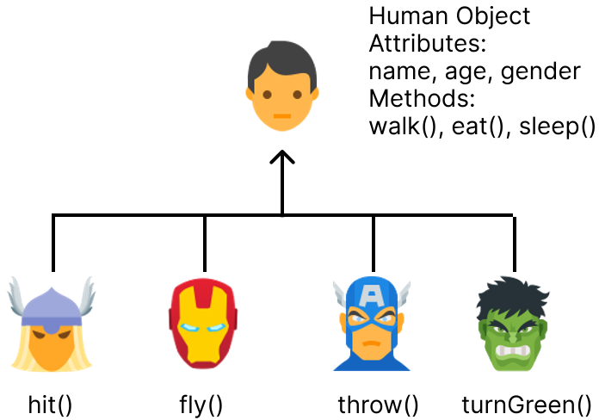
Inheritance 繼承

Slide 21
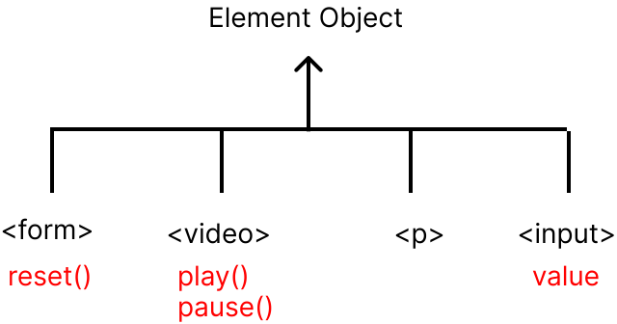
Inheritance 繼承
所有 HTML 元素都從「element object」繼承attributes和methods。除了繼承來的屬性與方法，其中某些HTML 元素有自己獨特的attributes和methods 。

Slide 22
JavaScript Events
Event表示了一個在 DOM 物件上所發生的事件。一個事件的發生通常是由使用者的操作行為所產生（如：調整螢幕大小、點擊滑鼠按鈕或是敲打鍵盤）。當某個事件在某個元素上發生時，我們可以撰寫程式碼來讓元素做出相對應的回應。
addEventListener() 可以讓我們在window object, document object以及element object上面掛一個事件監聽器(Event Listener)。事件監聽器會不斷的等待特定事件的發生。當有特定事件發生時，事件監聽器就會執行所被賦予的function。

Slide 23
JavaScript Events
addEventListener(type, listener);
type是指事件的類型。例如，一個button可以掛著click這種事件的事件監聽器、window object可以掛著resize這種事件的事件監聽器。
listener通常為一個一般的function，或更常見的是一個arrow function expression。當事件發生在HTML element上面時，JavaScript會自動執行listener這個callback function。Callback function被執行時， JavaScript會在把event object當作argument，放進listener內部去執行函式。

Slide 24
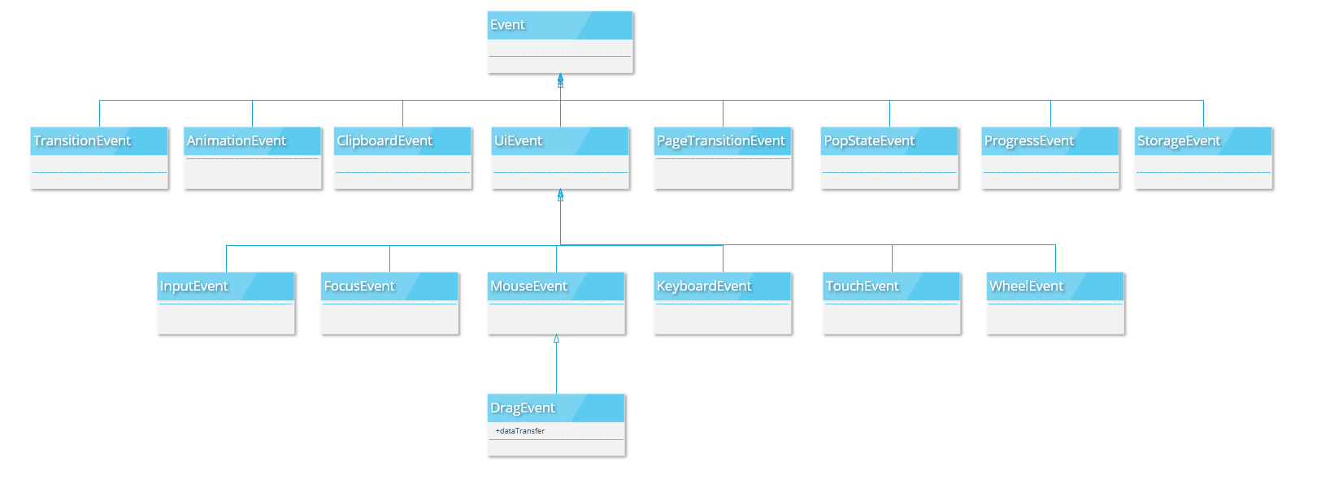
JavaScript Events Objects
JavaScript Events Objects的繼承關係如下：

Slide 25
JavaScript Events Objects
所有的 Events Objects 中，最常用到的幾個屬性與方法是：
target – 指向最初觸發事件的 DOM 物件。
preventDefault() – 如果事件可以被取消，就取消事件（即取消事件的預設行為）。但不會影響事件的傳遞，事件仍會繼續傳遞。
stopPropagation() –可防止在event bubbling進一步傳播當前事件。

Slide 26
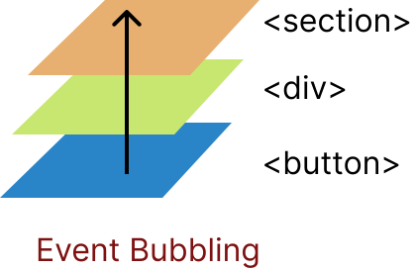
Event Bubbling
Event Bubbling的概念是指，當一個事件發生在一個元素上時，它首先在其上運行event handler ，然後運行其parent element的event handler ，然後一直往上運行其他祖先的event handler 。
之所以稱作Event Bubbling是因為，這個過程被稱為就像冒泡一樣，事件像水中的氣泡從內部元素向上通過parent elemnt往上走。

Slide 27
Local Storage and Session Storage
Storage是在瀏覽器中一個存儲數據的地方(這個地方並不是數據庫)。在Storage內部儲存的數值都是key-value pair，且不論是key還是value，資料型態都必須是String。如果我們將要儲存在Storage的資料不是String，那麼資料會先被強制轉換為String ，再被儲存到Storage內部。
sessionStorage 跟 localStorage 很相似：唯一不同的地方是存放在 localStorage 的資料並沒有過期的時效。即使把瀏覽器關了，電腦也關機， localStorage的資料仍然在瀏覽器內。另一方面，一旦用戶關閉瀏覽器， sessionStorage就會被銷毀。

Slide 28
Local Storage and Session Storage
Local Storage 以及 Session Storage所使用的methods都是一模一樣的：
setItem(key, value) - 當傳遞一個key和value時，會將該key-value pair添加到給定的 Storage，或者如果該key的值已經存在於，則更新該key的value。
getItem(key) – 從給定的 Storage 中返回該key的value值。如果該key不存在，則返回 null。
removeItem(key) - 從給定的 Storage 中刪除該key-value pair（如果key-value pair 存在的話）。
clear() - 清除存儲在給定 Storage 中的所有key-value pair。

Slide 29
Local Storage and Session Storage
由於 Storage 只能儲存 String，我們若想要把object, array等等資料類型存放在 Storage 內部，需要用到JSON Object。 JSON 代表 JavaScript Object Notation，是一種資料交換格式 。
JSON Object有兩個method：
JSON.stringify(value) - 將value轉換為 JSON String。
JSON.parse(text) - 解析 JSON String，製作出JSON String描述的 JavaScript 值或Object。

Slide 30
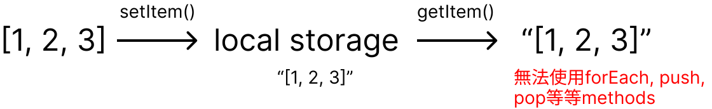
Local Storage and Session Storage

